Slide 1


CÁC GIẢI PHÁP BẢO MẬT CHO THIẾT BỊ IOT LIỆU ĐÃ AN TOÀN ?
Quảng Ninh, T9/2022

Slide 2


NỘI DUNG
1
BYPASS SYSTEM DEFENDS
2
CÁC GIẢI PHÁP HIỆN NAY
3
IOT GUARD

Slide 3
BYPASS SYSTEM DEFENDS System Defends?
Là một giải pháp bảo mật cho thiết bị IoT được phát triển bởi chính nhà sản xuất, áp dụng lên chính thiết bị IoT đó nhằm mục đích chống khai thác lỗ hổng và chỉ phù hợp cho chính thiết bị đó, không thể cài đặt, đưa lên thiết bị IoT khác.
Disclaimer:
TT ATTT – VNPT IT được phép kiểm thử bảo mật thiết bị IoT này.
Sản phẩm nằm ở trong nhánh DEV, hiện tại đã bị loại bỏ và không tung ra thị trường.

Slide 4
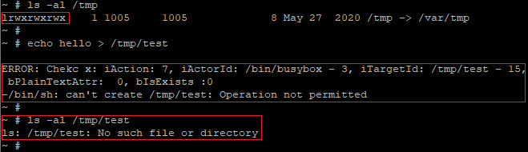
BYPASS SYSTEM DEFENDS Cơ chế System Defends.
Ghi file vào thư mục /tmp/
Notes:
Thư mục tmp thường đc mount với ram của thiết bị, thường có quyền ghi bởi bất cứ process, user nào. Tuy nhiên mặc dù có quyền ghi nhưng lại bị kiểm soát truy cập. Lỗi ở trên báo chính xác
Tác động = id 7 (ghi file)
Tác nhân = /bin/busybox
Mục tiêu = /tmp/test
Cơ chế này nằm trên kernel land và được hardcode vào syscall ghi file, kiểm tra syscall ghi file với một database liệu có cho phép tác nhân /bin/busybox ghi vào /tmp/test hay không?

Slide 5
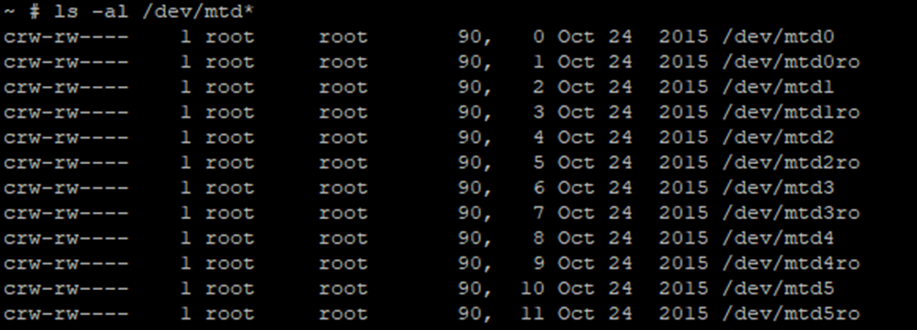
BYPASS SYSTEM DEFENDS Reverse System Defends
Tải kernel từ thiết bị về
Notes:
Kernel cũng phải được load từ một phân vùng ổ cứng, nên sẽ lấy toàn bộ ổ cứng về bằng tftp (một applet phổ biến của busybox mà hầu như thiết bị nào cũng có)

Slide 6
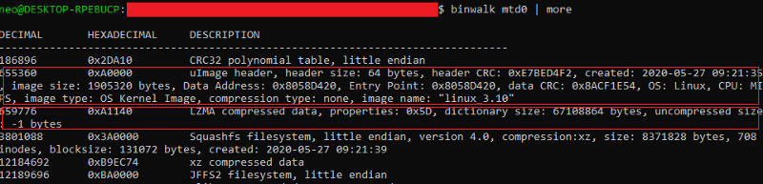
BYPASS SYSTEM DEFENDS Reverse System Defends
Kết quả binwalk
Notes:
Phần uImage header (offset 0xA0000) sẽ giải nén phần code kernel đã được nén LZMA (offset 0xA1140) Qua quá trình reverse uImage header thấy địa chỉ giải nén là 0x80010000. Set base address của IDA vào vị trí này 0x80010000.

Slide 7
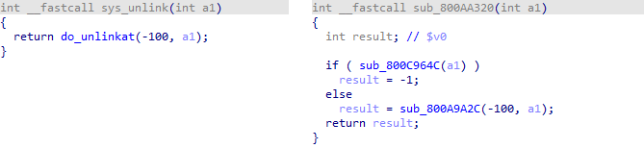
BYPASS SYSTEM DEFENDS Reverse System Defends
Diff bin của kernel bình thường và kernel đã được hardcode
Notes:
Đây là code xử lý syscall unlink Bên trái là code kernel gốc, bên phải là code kernel đã được hardcode lại. Hàm sub_800C964C sẽ kiểm tra tham số của unlink pathname có hợp lệ không. Nếu hợp lệ thì thực thi như code kernel gốc, nếu không thì return -1.

Slide 8
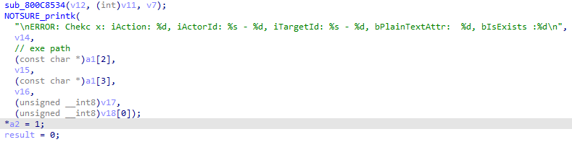
BYPASS SYSTEM DEFENDS Reverse System Defends
Code xử lý các trường hợp syscall bị từ chối
Notes:
Tìm kiếm theo format chuỗi khi bị deny syscall, đến đoạn code này, tiếp tục trace sau xử lý thì a2 chính là return của hàm kiểm tra tham số syscall sub_800C964C đã nói ở slide trước.
Tiến hành patch mã assembly, nop toàn bộ code từ đoạn print debug đến *a2 = 1 sẽ cho phép thực thi mọi syscall như một kernel bình thường.

Slide 9
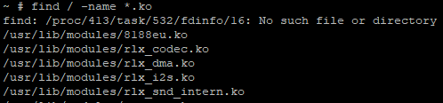
BYPASS SYSTEM DEFENDS Patch System Defends by edit kernel memory
Tìm kiếm kernel module tồn tại sẵn
Notes:
Để sửa được mã assembly kernel cần chạy thành công một kernel module
Build kernel module mới khá phức tạp
Nên sẽ chỉnh sửa lại một kernel có sẵn rồi thực thi.

Slide 10

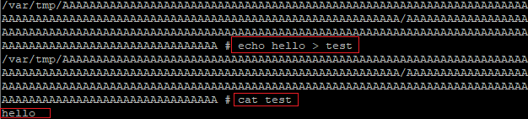
BYPASS SYSTEM DEFENDS Patch System Defends by edit kernel memory
System Defends không hạn chế việc tạo thư mục
System Defends không thể xử lý khi tác nhân hoặc mục tiêu có path quá dài
Notes:
Cần
Ghi được file module kernel fake
Insmod được kernel module (System Defends cũng filter syscall này)
System Defends không hạn chế việc tạo thư mục.
Trong quá trình reverse cũng phát hiện rằng đối với path quá dài thì System Defends sẽ không thể xử lý mà mặc định Forward Syscall.

Slide 11
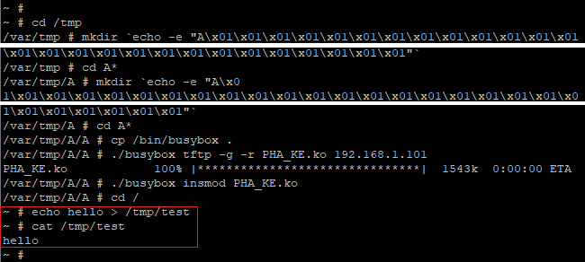
BYPASS SYSTEM DEFENDS Patch System Defends by edit kernel memory
Patch System Defends by edit kernel memory and result.

Slide 12
CÁC GIẢI PHÁP HIỆN NAY
AWS IoT Device Defender
Microsoft Defender for IoT
System Defends (Sản phẩm nội địa)
IoT Guard (Sản phẩm do TT ATTT – VNPT IT phát triển)
Notes:
AWS IoT Device Defender -> https://aws.amazon.com/iot-device-defender/ Microsoft Defender for IoT -> https://azure.microsoft.com/en-us/services/iot-defender Extreme Defender for IoT -> https://www.extremenetworks.com/product/extreme-defender-for-iot/ System Defends (Sản phẩm nội địa) Các giải pháp như AWS IoT Device Defender và Microsoft Defender for IoT cung cấp một chuẩn chung để các nhà sản xuất / phát triển thiết bị IoT phải làm theo chuẩn của AWS hoặc Microsoft để có thể đấu nối, giảm sát thiết bị qua nền tảng của AWS hoặc Microsoft System Defends là một sản phẩm nội địa, được hardcode vào kernel tại một số syscall quan trọng nhằm bảo vệ thiết bị, chỉ dùng để bảo vệ duy nhất một dòng thiết bị đó. Và vẫn tồn tại một số lỗ hổng cho phép bypass cơ chế bảo mật này. IoT Guard được thiết kế để có thể tích hợp nhiều CPU, nhiều phiên bản kernel Linux và bảo vệ riêng cho từng dòng thiết bị, mã nguồn khác nhau.

Slide 13
IOT GUARD
Mang sứ mệnh bảo vệ cho mọi loại thiết bị IoT.
Thiết kế độc lập phần CORE xử lý RULE và bộ RULE linh hoạt:
CORE:
Hook vào tất cả hàm syscall của hệ điều hành Linux.
Lọc syscall theo một Database RULE riêng ứng với từng thiết bị.
DATABASE RULE: Thay đổi linh hoạt để phù hợp với từng loại thiết bị.
Khắc phục các điểm yếu của System Defends:
Khả năng xử lý path, tham số syscall là dạng chuỗi có độ dài bất kì.
Khả năng xử lý nhiều tham số, mọi loại tham số syscall: int, chuỗi, mảng các chuỗi, v.v…
Khả năng xử lý wildcard đối với chuỗi.

Slide 14



TẬP ĐOÀN CÔNG NGHỆ BƯU CHÍNH VIỄN THÔNG VIỆT NAM
Tòa nhà VNPT, 57 Huỳnh Thúc Kháng, Láng Hạ, Đống Đa, Hà Nội
Website: www.vnpt.vn

